Slide 1
(найди лишнее)
Государственное бюджетное образовательное учреждение Самарской области «Школа-интернат № 115 для обучающихся с ограниченными возможностями здоровья городского округа Самара»
ФРУКТЫ

Slide 2
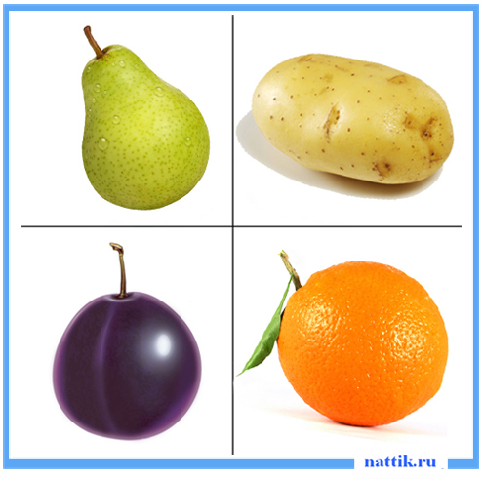

Slide 3
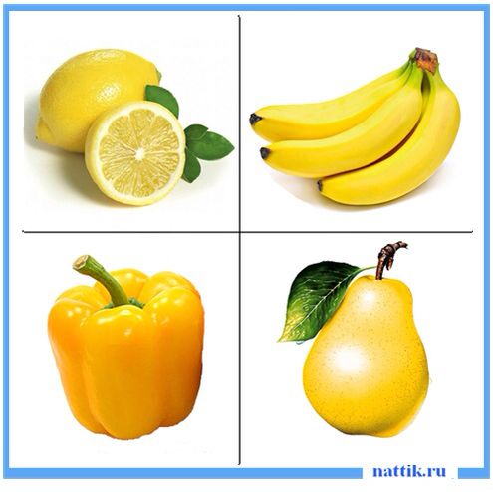

Slide 4


Slide 5
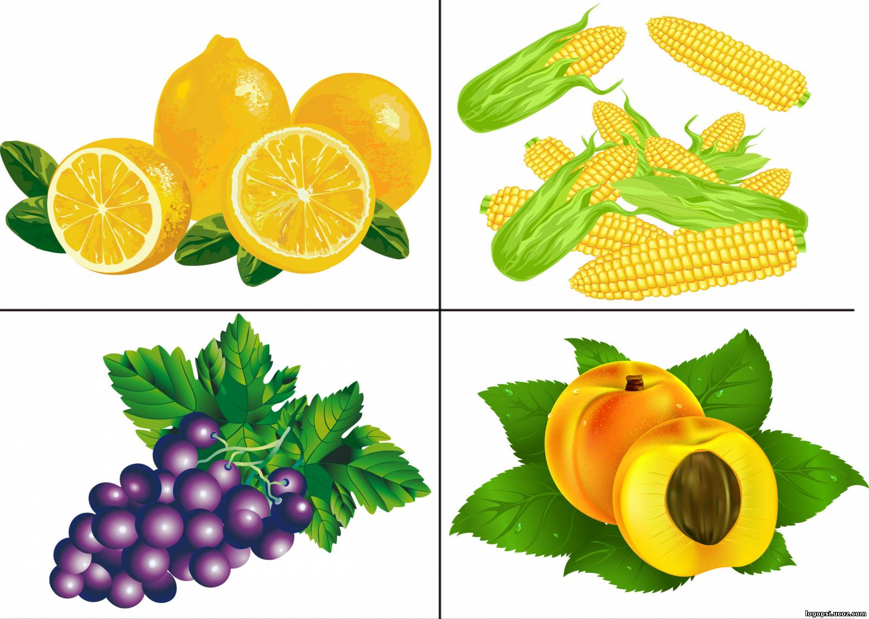

Slide 6
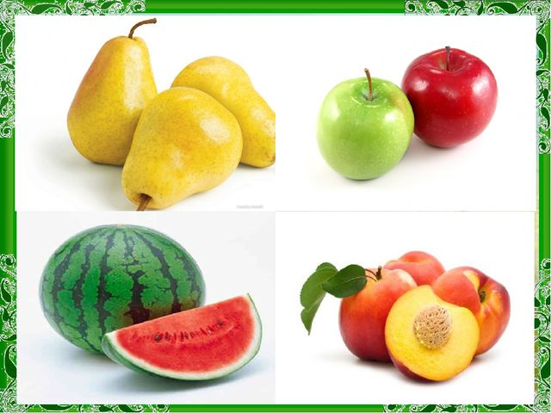

Slide 7
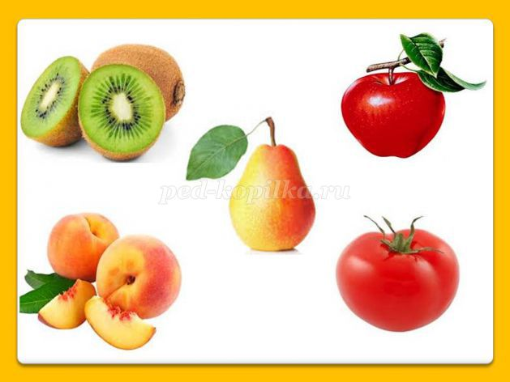

Slide 8
